Slide 1
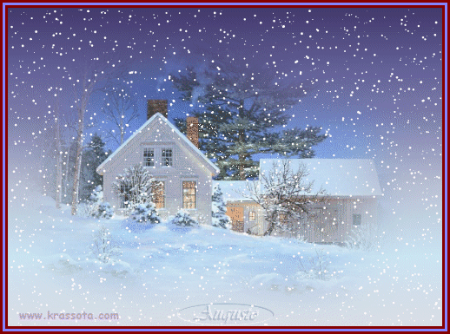
Урок литературного чтения во 2 классе

Slide 2
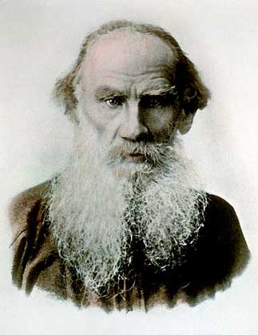
Тема: «
С | н | е | г | у | р | о | ч | к | а
»
Русская народная сказка
в обработке Л.Толстого

Slide 3
Задачи урока:
- формировать навыки работы с
текстом;
формировать монологическую
речь;
- обогащать читательский опыт

Slide 4
г р о м к о
п е в у ч е
т и х о
н а п е в н о

Slide 5
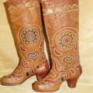
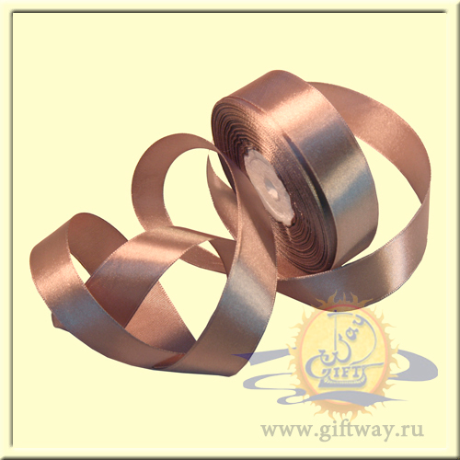
сапожки сафьяновые
лента атласная

Slide 6
«яблочки наливные»
«щёчки румяные»
«листья золотые»
«веточки серебряные»
«сапожки сафьяновые»
«ленты атласные»

Slide 7

Инверсия – изменение нормального порядка слов в предложении, сопровождаемое перемещением его интонационного центра

Slide 8
ГЕРОИ
положительные
отрицательные

Slide 9
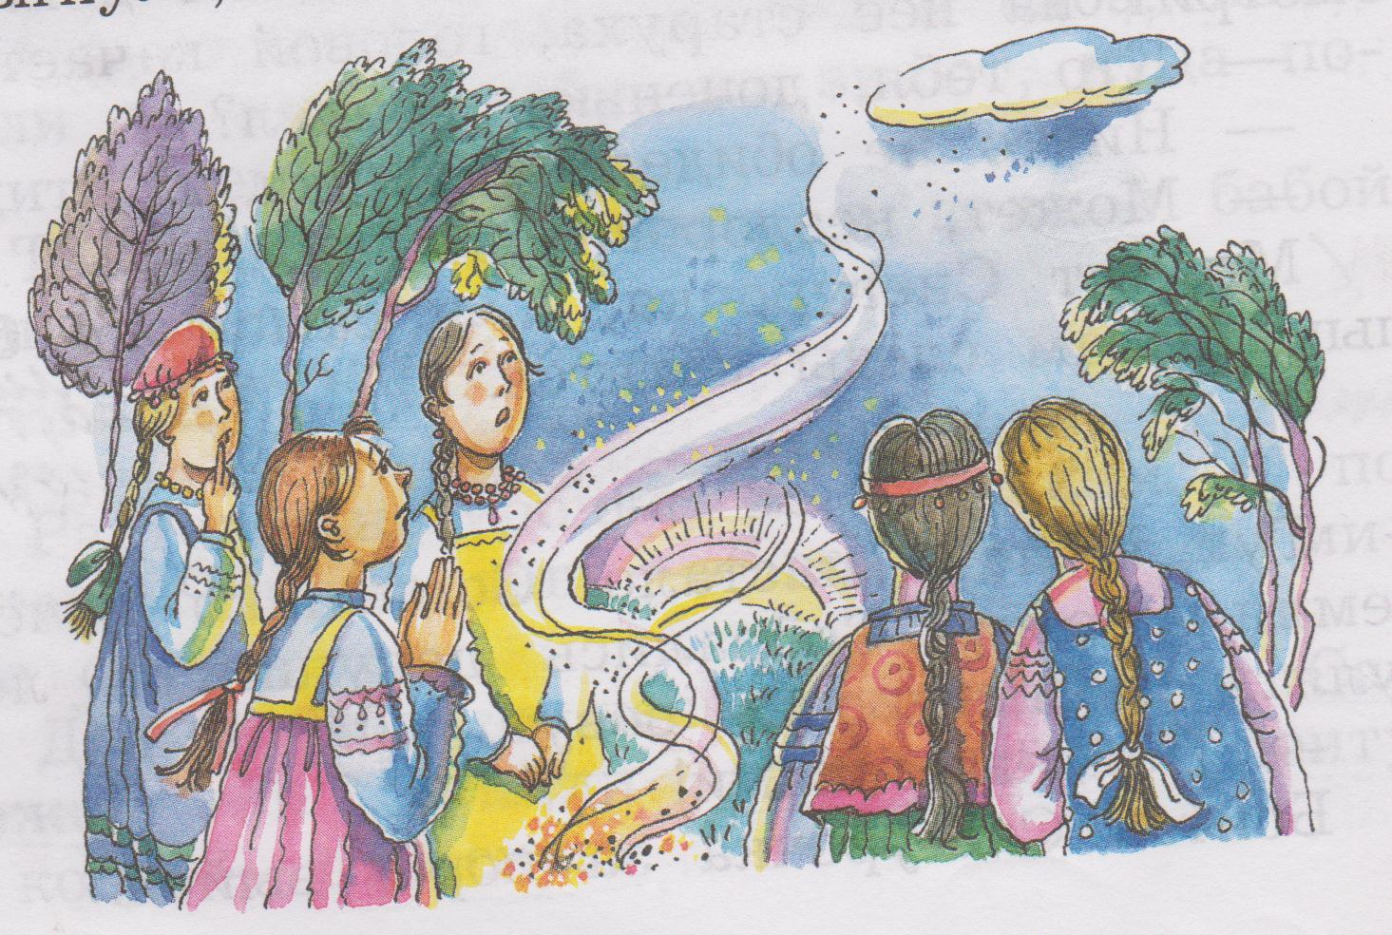

Slide 10
План
Как дед и баба слепили Снегурочку
Снегурочка боится солнышка
Растаяла Снегурочка

Slide 11
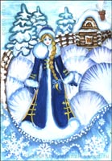
Снегурочка
(какая?)
беленькая
кругленькая
искристая
нежная
румяная

Slide 12
Эпитет - это яркое
образное определение
Например: золотая осень, синее море, белоснежная зима, бархатная кожа, хрустальный звон

Slide 13
ДОЧКА

Slide 15
Я всё хорошо запомнил
Мне было интересно, но я
работал медленно
Вопросы для меня оказались
трудными

Slide 16
Домашнее задание
1 уровень – обязательный
стр. 151-154, читать выразительно, отвечать
на вопросы
РТ стр.6, №2, №3
2 уровень – тренировочный
пересказ сказки по плану
3 уровень – творческий
нарисовать девочку- Снегурочку;
написать эссе «Почему Снегурочка растаяла?»;
подобрать пословицы, подходящие к этой сказке

Slide 17


